Slide 1
帳票入力支援サービスを活用した 労働者死傷病報告の電子申請方法について（令和７年１月１日から）

Slide 2
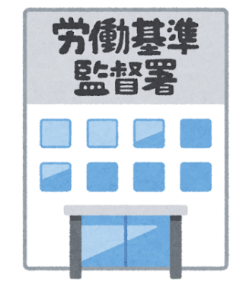
労働者死傷病報告の改正
令和７年（2025年）１月１日以降に報告受付となる労働者死傷病報告について、電子申請による報告が義務付けられます。ただし、電子申請が困難な場合は、当面の間、書面による申請が認められます。 ※ 令和６年12月31日以前に発生した労働災害についても、１月１日以降の報告受付分から適用となります。
これまで…
電子申請での報告のメリット
・パソコン、スマホから記入して電子申請
☑ その１ 「帳票入力支援サービス」の活用で作成が簡単！
厚生労働省では、労働者死傷病報告等の作成をサポートする「帳票入力支援サービス」をご用意しております。
① 必須項目や入力内容を案内する入力ガイド
② プルダウン選択によりコード入力が可能
③ 保存した情報を活用し、事業場情報の再入力不要
☑ その２ スマートフォン、パソコンから報告可能！
テレワーク中でも、スマートフォンやパソコンから報告できます。
☑ その３ 時間短縮！
労働基準監督署に行く手間・時間を短縮できます。
☑ その４ 郵送費がかからない！
電子申請ですので、郵送費はかかりません。
・窓口や郵送で様式に記入して報告
令和７年１月１日以降報告受付分から…
・原則、パソコン、スマホから記入して電子申請
・窓口や郵送で様式に記入して報告
※「帳票入力支援サービス」については、スライド４以降に詳細を掲載してます。
労働基準局広報キャラクター
「たしかめたん」

Slide 3
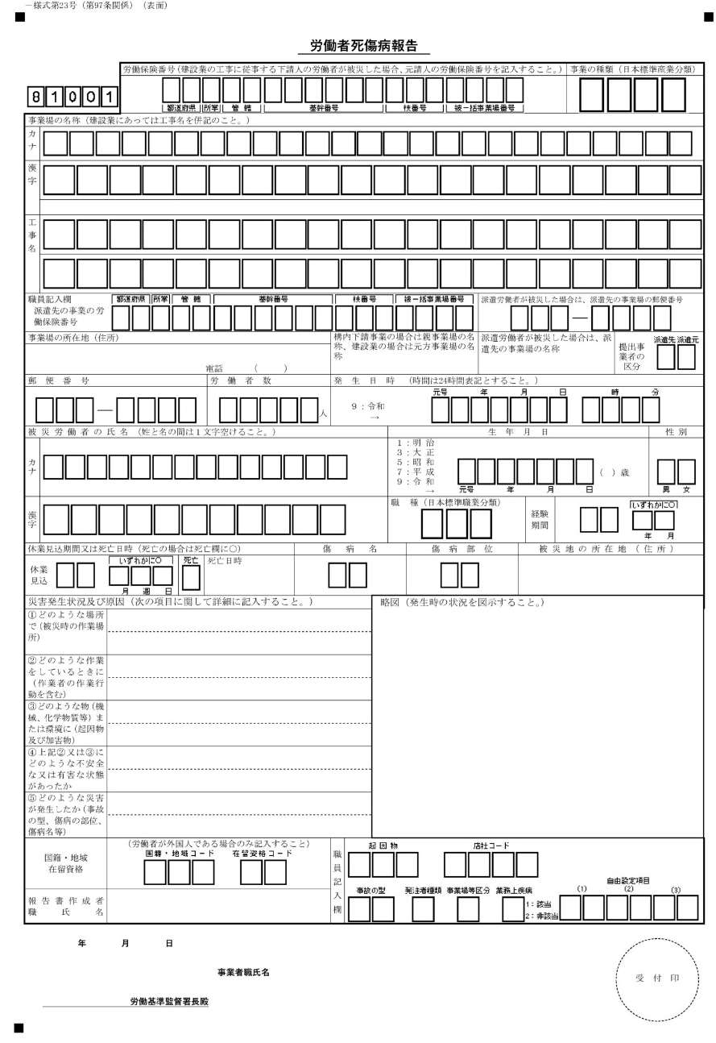
労働者死傷病報告の改正項目
労働者死傷病報告の改正項目は、５つ（ ① 事業の種類、 ② 被災者の職種、 ③ 傷病名及び傷病部位、 ④ 災害発生状況及び原因、 ⑤ 国籍・地域及び在留資格）です。
【主な改正点】
旧様式では手入力（自由記入可）であった箇所をプルダウン選択又はコード入力とし、分類の斉一を図ることとしました。
記載方法の問い合わせが多かった災害発生状況について、原因等の把握につなげやすくするため、５段構成の記入方法へ変更しました。
①
① 事業の種類
日本標準産業分類に基づいた細分類コード（４桁）又は大分類から細分類までの業種を選択すると、細分類コードが入力内容に反映されます。
② 被災者の職種
日本標準職業分類に基づいた小分類コード（３桁）又は大分類から小分類までの職種を選択すると、小分類コードが入力内容に反映されます。
③ 傷病名及び傷病部位
傷病名及び傷病部位をプルダウン選択すると、対応するコードが入力内容に反映されます。
④ 災害発生状況及び原因
５段構成による記入方法となり、災害発生状況の記載を分かりやすくしました。
⑤ 国籍・地域及び在留資格
国籍・地域及び在留資格をプルダウン選択すると、対応するコードが入力内容に反映されます。
②
③
④
⑤

Slide 4
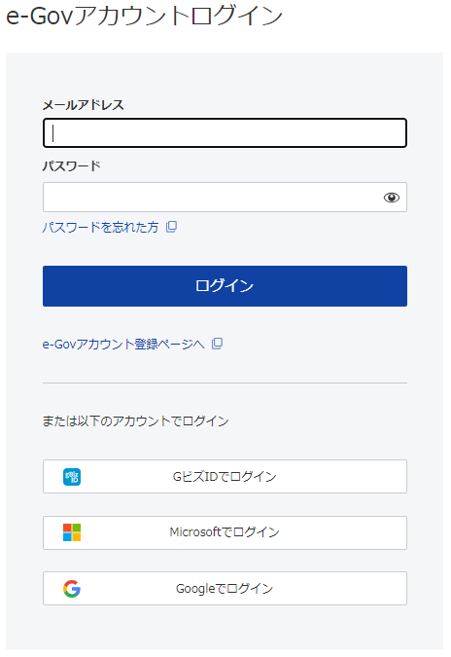
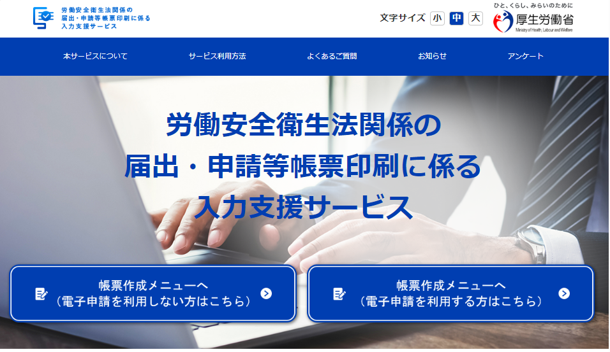
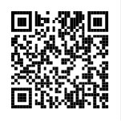
労働者死傷病報告の報告方法
労働者死傷病報告を所轄労働基準監督署に報告する際は、労働安全衛生法関係の届出・申請等帳票印刷に係る入力支援サービス（以下「帳票入力支援サービス」といいます。）をご利用ください。
①帳票入力支援サービス
②所轄労働基準監督署
電子申請
安全衛生帳票入力支援サービス
🔍検索
（https://www.chohyo-shien.mhlw.go.jp/）
帳票入力支援サービス利用するにあたっての事前準備について
e-Govに連携して電子申請を行いますので、事前にe-Govアカウント又はGビズIDの取得をお願いします。また、MicrosoftやGoogleでもログインできますので、e-Govを使用できる環境かご確認ください。（次頁のとおり、「帳票作成メニューへ（電子申請を利用する方はこちら）」を押下すると、右のログイン画面に切り替わりますので、赤点線囲みのいずれかをクリックしていいただき、画面の遷移先でアカウントの設定をお願いいたします。

Slide 5
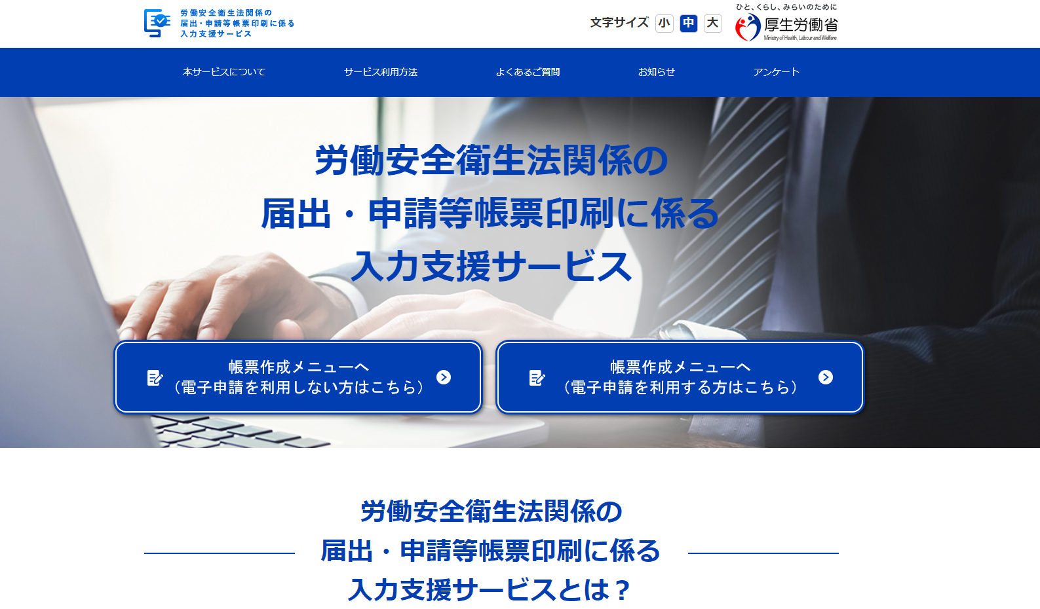
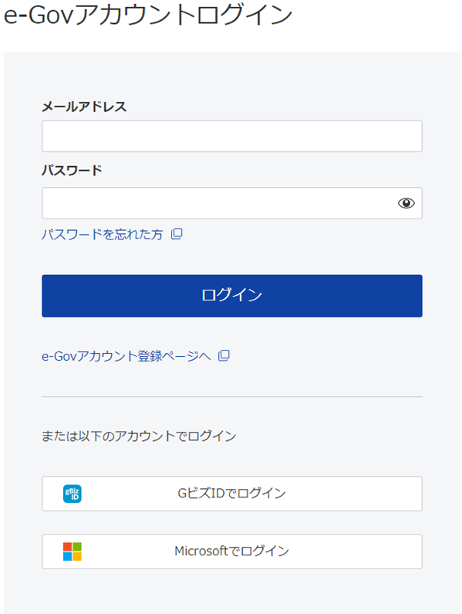
帳票入力支援サービスのログインについて
右側の「帳票作成メニューへ（電子申請を利用する方はこちら）」を選択してください。

Slide 6
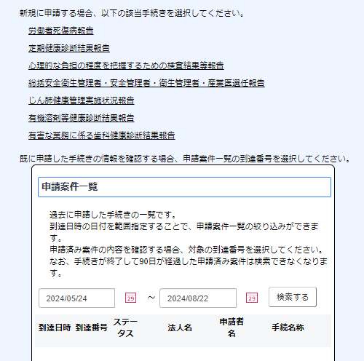
労働者死傷病報告を選択
労働者死傷病報告は、休業（見込み）日数が４日以上（死亡災害を含む）のと休業日数が４日未満の２種類ありますので、該当するほうの手続きから報告をお願いいたします。
業務上の災害（安衛則第97条に定める労働災害等※）である
労働者死傷病報告は不要です。
はい
いいえ
死亡災害である
※「安衛則９７条で定める労働災害等」とは、「労働災害その他就業中又は事業場内若しくはその付属建物内における負傷、窒息又は急性中毒により死亡し、又は休業した場合」をいいます。
新規に申請する場合、以下の該当手続きを選択してください。
労働者死傷病報告（死亡及び休業４日以上）
労働者死傷病報告（休業４日未満）
はい
いいえ
はい
休業又は休業見込み日数が
４日以上の災害である
いいえ
はい
休業日数が
４日未満の災害である
主な違い | 休業４日以上 | 休業４日未満
報告期限 | 労働災害発生より死亡し、又は休業したとき遅滞なく報告 | １～３月、４～６月、７～９月、10～12月までの期間に発生した労働災害について、それぞれの期間における最後の月の翌月末日まで 例：４月４日に労働災害が発生した場合、７月31日まで報告
報告事項で 違う項目 | 休業見込期間又は死亡日時 | 休業日数（１～３日）
※令和７年１月１日からの画面イメージです。

Slide 7
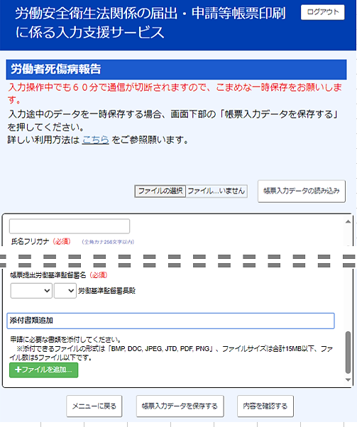
帳票入力支援サービスの入力画面の説明
入力の詳細については、次頁以降をご確認ください。
申請内容（入力データ）を印刷するときは…
入力途中の内容を印刷する際は、「必須項目」をすべて入力した後、「申請内容（PDF）を出力する」を押下して、印刷してください。
※入力にエラーがあると、画面の上側にエラーメッセージが表示されます。
「手続き」があっているか確認！
（死亡及び休業４日以上）
一時保存したデータを利用するときは…
「ファイル選択」で一時保存したデータを選択し、「帳票入力データの読み込み」を押下すると、途中から再開できます。
入力データを一時保存するときは…
入力途中のデータは、画面の一番下の「帳票入力データを保存する」ボタンを押下すると、一時保存できます。

Slide 8
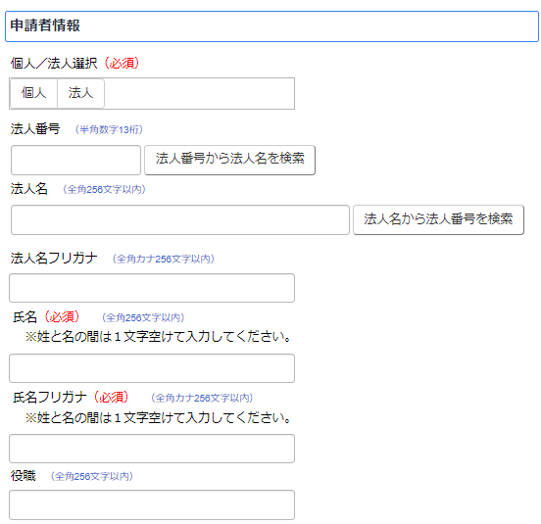
労働者死傷病報告の入力（申請者情報①）
入力の注意事項に留意していただき、申請者情報の入力をお願いします。
過去に保存した入力データを使用すると省力化が図れますが、修正漏れにご注意ください（以降の入力も同じです）。

Slide 9
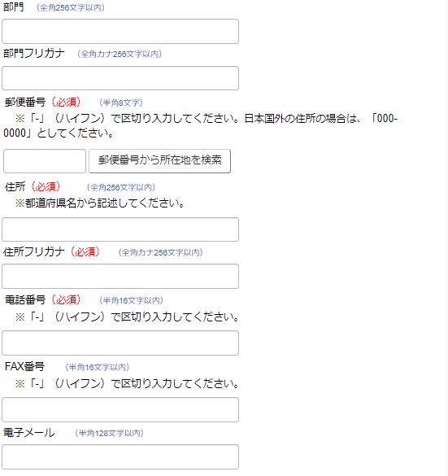
労働者死傷病報告の入力（申請者情報②）
入力の注意事項に留意していただき、申請者情報の入力をお願いします。

Slide 10
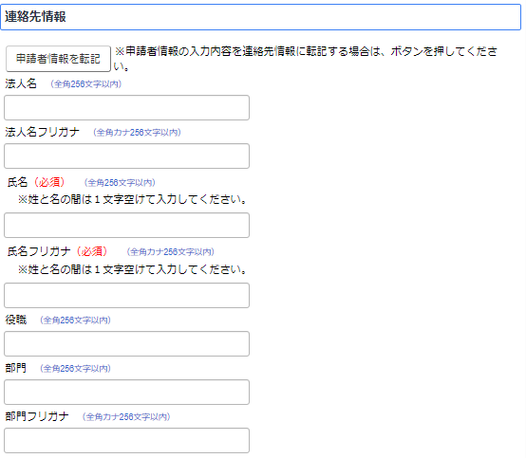
労働者死傷病報告の入力（連絡先情報①）
入力の注意事項に留意していただき、連絡先情報の入力をお願いします。

Slide 11
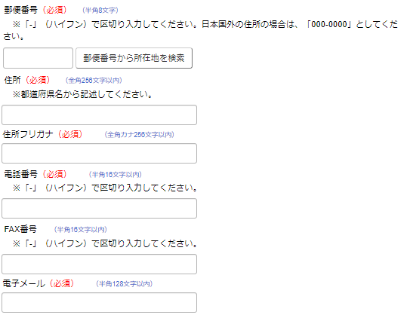
労働者死傷病報告の入力（連絡先情報②）
入力の注意事項に留意していただき、連絡先情報の入力をお願いします。

Slide 12
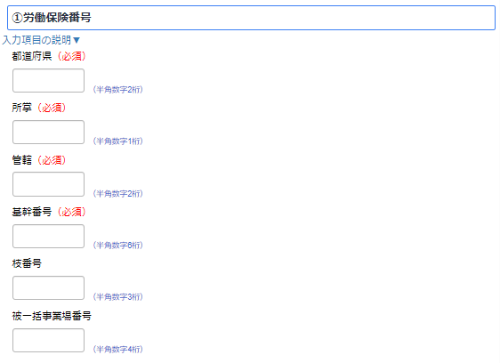
労働者死傷病報告の入力（労働保険番号の入力）
入力の注意事項に留意していただき、労働保険番号（建設業の工事に従事する下請人の労働者が被災した場合、元請人の労働保険番号）を記入してください。
帳票支援入力サービスの「①労働保険番号」から「⑬署名、宛先」までの入力項目を入力いただくと、最後にPDFデータの出力、印刷した際に左記の該当箇所に反映されます（以降の入力も同じです） 。

Slide 13
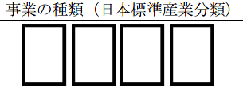
労働者死傷病報告の入力（事業の種類（日本標準産業分類の入力））
改正項目
この度の改正で、手入力（自由記入可）としていた事業の種類について、日本標準産業分類の細分類コードでの報告となりました。入力の注意事項参考にしていだき、入力・選択をお願いいたします。
※令和７年１月１日からの画面イメージです。
②事業の種類（日本標準産業分類）
入力項目の説明▼
事業の種類（日本標準産業分類の大分類の業種名）（必須）
事業の種類が不明な場合は、入力支援サービスにも日本標準産業分類の分類項目表を掲載予定ですので、ご活用ください。
事業の種類（日本標準産業分類の中分類の業種名）（必須）
事業の種類（日本標準産業分類の小分類の業種名）（必須）
事業の種類（日本標準産業分類の細分類の業種名）（必須）

Slide 14
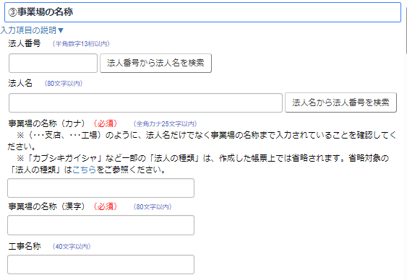
労働者死傷病報告の入力（事業場の名称）
入力の注意事項に留意していただき、事業場の名称（建設業にあっては工事名も）の入力をお願いします。

Slide 15
労働者死傷病報告の入力（派遣労働者が被災した場合の派遣先事業場の郵便番号）
派遣労働者が被災した場合は、入力の注意事項に留意していただき派遣先事業場の郵便番号の入力をお願いします。
派遣労働者が被災した場合、派遣先及び派遣元は、それぞれ所轄の労働基準監督署に労働者死傷病報告を報告してください。
労働者死傷病報告
派遣先を
管轄する
監督署
報告
報告
派遣先
被災者
（派遣労働者）
報
告
報
告
労働者死傷病報告の内容を報告
（派遣法施行規則第42条）
派遣元を
管轄する
監督署
報告
派遣元
労働者死傷病報告

Slide 16
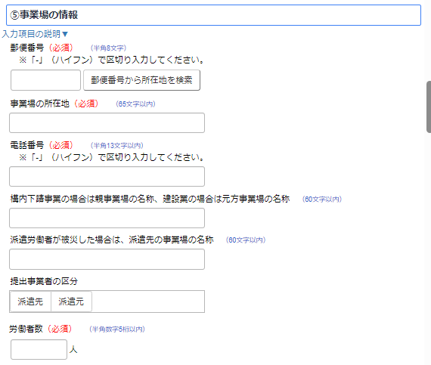
労働者死傷病報告の入力（事業場の情報）
入力の注意事項に留意していただき、事業場の情報の入力・選択をお願いします。

Slide 17
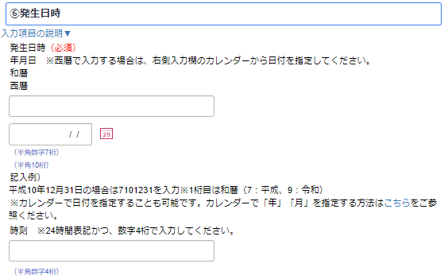
労働者死傷病報告の入力（発生日時）
入力の注意事項に留意していただき、発生日時の入力をお願いします。

Slide 18
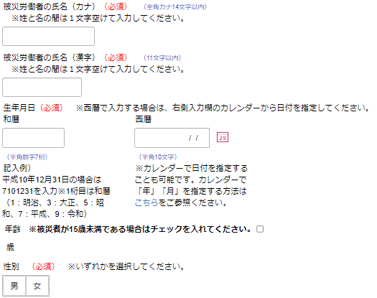
労働者死傷病報告の入力（被災労働者の情報①）
入力の注意事項に留意していただき、被災労働者の情報の入力・選択をお願いします。

Slide 19
労働者死傷病報告の入力（被災労働者の情報②）
改正項目
この度の改正で、手入力（自由記入可）としていた被災労働者の職種について、日本標準職業分類の小分類コードでの報告となりました。入力の注意事項も参考にしていだき、入力・選択をお願いいたします。
※令和７年１月１日からの画面イメージです。
職種（日本標準職業分類）
入力項目の説明▼
職種（日本標準職業分類の大分類の職種）（必須）
職種が不明な場合は、入力支援サービスにも日本標準職業分類の分類項目表を掲載予定ですので、ご活用ください。
職種（日本標準職業分類の中分類の職種）（必須）
職種（日本標準職業分類の小分類の職種）（必須）

Slide 20
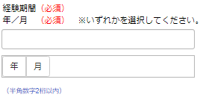
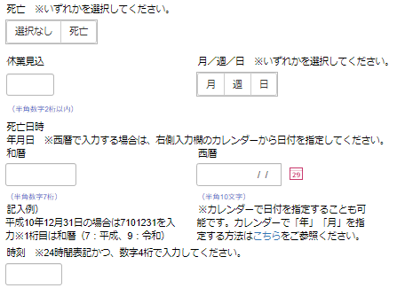
労働者死傷病報告の入力（被災労働者の情報③、休業・死亡）
入力の注意事項に留意していただき、被災労働者の情報（経験期間）、休業・死亡の入力・選択をお願いします。
なお、休業４日未満の場合は、休業見込欄に休業日数を記入してください。死亡・死亡日時欄の記入は不要です。
休業４日未満の場合は、休業見込欄に休業日数を記入してください。死亡・死亡日時欄の記入は不要です。

Slide 21
【参考】休業４日未満の労働者死傷病報告の休業日数の入力
４日未満
休業４日未満の場合は、休業日数欄に休業日を記入してください。死亡・死亡日時欄の記入は不要です。
休業日数
※令和７年１月１日からの画面イメージです。
休業
日数
日
⑧ 休業
入力項目の説明▼
休業日数（必須）
（半角数字１桁、１～３）

Slide 22
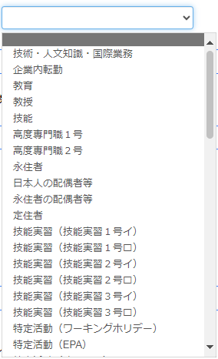
労働者死傷病報告の入力（傷病名、傷病部位）
改正項目
入力の注意事項に留意していただき、傷病名の選択をお願いします。
この度の改正で、手入力（自由記入可）としていた傷病名、傷病部位について、コードでの報告となりました。コードは、選択された傷病名、傷病部位の項目から自動入力されます
選択後は、それぞれの項目に対応したコードが入力されます。項目とコードの対応表については、ポータルサイトをご確認ください。
※令和７年１月１日からの画面イメージです。
傷病名大分類（必須）
傷病名分類項目（必須）
負傷（負傷に伴わない事故含む）
切断
負傷（負傷に伴わない事故含む）
業務上の負傷に起因する疾病
物理的因子による疾病(がん除く)
身体に過度の負担にかかる態様に起因する疾病
化学物質等による疾病（がん除く）
粉じんの吸引による疾病
細菌、ウィルス等の病原体による疾病
骨折
切断
関節の障害（捻挫、亜脱臼及び転位含む）
打撲傷（皮膚の剥離、擦過傷、挫傷及び血腫を含む）
創傷（切創、裂創、刺創及び挫滅創を含む）
外傷性の脊髄損証
火傷（光熱物体を取り扱う火傷を除く）
傷病部位大分類（必須）
傷病部位分類項目（必須）
頭部
鼻
頭部
頸部
胴体
上肢
下肢
複合部位
一般的傷病
部位不明
頭蓋部
眼
耳
口
鼻
顔
頭部中の複合部位
頭部で部位不明のもの

Slide 23
労働者死傷病報告の入力（被災地の所在地（住所））
入力の注意事項に留意していただき、被災地の所在地（住所）の入力をお願いします。
被災地の所在地（住所）

Slide 24
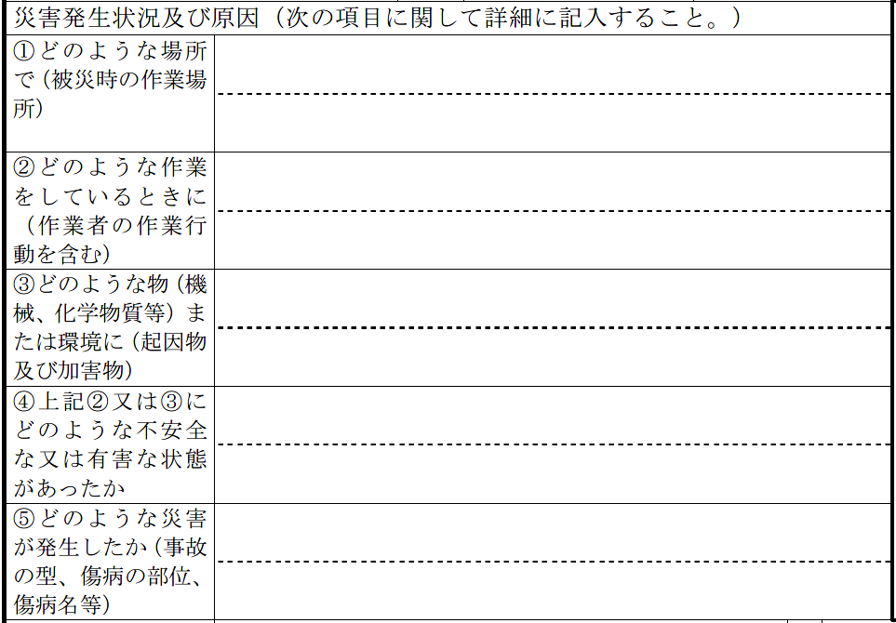
労働者死傷病報告の入力（災害発生状況及び原因）
改正項目
必要に応じてナビ入力を活用いただき、労働災害の発生状況及び原因の詳細を記入してください。
■今回の変更に影響する箇所
※令和７年１月１日からの画面イメージです。
災害発生状況及び原因
24

Slide 25
【参考】災害発生状況及び原因の記入例（墜落・転落）
墜落・転落の
記入にあたってのポイント
①について
墜落・転落した場所（墜落・転落の直前まで作業していた場所）とそのの高さを目測で構いませんので、記入してください。
②について
単に「作業中」とせずに、具体的にどのような作業（又は行動）をしていたか記入してください。
④について
「労働者の不注意」とせずに、関係労働者等から聴取し、災害発生原因を具体的に記入してください。
③⑤について
帳票入力支援サービスに、起因物、事故の型、傷病の部位、傷病名等を取りまとめた一覧表を掲載予定ですので、これらを参考にしていただき、具体的に記入してください。
① どのような場所で災害が発生しましたか？（被災時の作業場所）
木造２階建ての個人宅の新築現場において、高さ約4.5ｍの車庫の屋根と母屋の屋根の間にある開口部
次へ
② どのような作業をしているときに災害が発生しましたか？（作業者の作業行動を含む）
被災者が、車庫の屋根から隣接する母屋の屋根に移動しようとしていた際、
戻る
次へ
③ どのような物（機械、化学物質等）、又は環境（起因物及び加害物）によって災害が発生しましたか？
車庫の屋根と母屋の屋根の間の開口部（幅約1.0ｍ）
戻る
次へ
④ どのような不安全な、又は有害な状態があって災害が発生しましたか？
開口部から墜落を防止するため、通行するための足場板や手すり等が設置されていなかった。墜落制止用器具を使用するための親綱が設置されていなかった。
戻る
次へ
⑤ どのような災害が発生しましたか？（事故の型、傷病の部位、傷病名等）
被災者が、高さ約4.5ｍ車庫の屋根と母屋の屋根の間にある開口部から、墜落して右足首骨折
戻る
終了

Slide 26
【参考】災害発生状況及び原因の記入例（はさまれ、巻き込まれ）
はさまれ、巻き込まれの
記入にあたってのポイント
①③について
単に「機械」（又は重機等）とせずに、具体的な機械（又は重機等）の名称を記入するとともに、はさまれ、巻き込まれた箇所を具体的に記入してください。機械の製造元や型式番号等が分かる場合については、できる限り記入してください。
②について
単に「作業中」とせずに、具体的にどのような作業（又は行動）をしていたか記入してください。
④について
単に「労働者の不注意」とせずに、関係労働者等から聴取して、災害発生原因を具体的に記入してください。
③⑤について
帳票入力支援サービスに、起因物、事故の型、傷病の部位、傷病名等を取りまとめた一覧表を掲載予定ですので、これらを参考にしていただき、具体的に記入してください。
① どのような場所で災害が発生しましたか？（被災時の作業場所）
第３工場 袋麺製造工程 第３製造ラインの麺生地伸ばし機（(株)●●社製 型番●●●）
次へ
② どのような作業をしているときに災害が発生しましたか？（作業者の作業行動を含む）
麺生地伸ばし機に麺生地が詰まったため、電源を入れたまま麺生地の取り出し作業中
戻る
次へ
③ どのような物（機械、化学物質等）、又は環境（起因物及び加害物）によって災害が発生しましたか？
麺生地伸ばし機のローラー部分
戻る
次へ
④ どのような不安全な、又は有害な状態があって災害が発生しましたか？
本来は麺生地伸ばし機のローラー部分に接触しないようにカバーが設けられていたが、カバーが壊れてから設置されていなかった。電源を付けたまま麺生地の取り出しを行った。
戻る
次へ
⑤ どのような災害が発生しましたか？（事故の型、傷病の部位、傷病名等）
被災者の右親指が麺生地伸ばし機のローラーに巻き込まれ、右親指を骨折
戻る
終了

Slide 27
【参考】災害発生状況及び原因の記入例（転倒）
転倒における
記入にあたってのポイント
①について
単に「敷地内」とせずに具体的な場所を記入してください。
②について
単に「作業中」とせずに、具体的にどのような作業（又は行動）をしていたか記入してください。
④について
単に「労働者の不注意」とせずに、関係労働者等から聴取し、災害発生原因を具体的に記入してください。
③⑤について
帳票入力支援サービスに、起因物、事故の型、傷病の部位、傷病名等を取りまとめた一覧表を掲載予定ですので、これらを参考にしていただき、具体的に記入してください。
※特に、事故の型（転倒の類型）はについては、不明な場合を除き、以下の類型に留意して記入してください。
㋐ 滑り
㋑ つまずき
㋒ 踏み外し
㋓ もつれ
① どのような場所で災害が発生しましたか？（被災時の作業場所）
介護施設のエントランス付近
次へ
② どのような作業をしているときに災害が発生しましたか？（作業者の作業行動を含む）
荷物（約３ｋｇのダンボール箱）を持って事務室に移動していたところ
戻る
次へ
③ どのような物（機械、化学物質等）、又は環境（起因物及び加害物）によって災害が発生しましたか？
なし
戻る
次へ
④ どのような不安全な、又は有害な状態があって災害が発生しましたか？
荷物を持って移動することにより、ふらつきやすくなり足がもつれた。労働者がふらつきやすい等の体力・身体機能の状況を把握していなかった。
戻る
次へ
⑤ どのような災害が発生しましたか？（事故の型、傷病の部位、傷病名等）
しつがいこつ
被災者がふらつき、自分の足にもつれて転倒（※）して、左膝を地面にぶつけて膝蓋骨骨折
戻る
終了

Slide 28
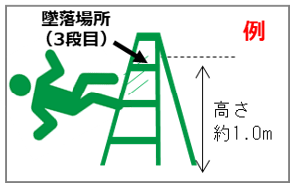
労働者死傷病報告の入力（略図）
災害発生時の「略図」のファイルをアップロードしてください。「略図」を含めて添付できるファイルの形式は「BMP,DOC,JPEG,JTD,PDF,PNG」、サイズは合計15MB以下、ファイル数は5ファイル以下です。
略図（発生時の状況を図示すること。）
従前の手書きデータとは異なり、イラスト等の「略図」のデータが添付できるようになりました。
イラスト等だけでなく、補足の説明等も必要に応じて追記してください。
「略図」を手書きで作成後、スキャナで読み込んでＰＤＦファイルとして添付することも可能ですし、スマートフォンで写真を撮って、そのデータを添付していただいてもかまいません。
※災害現場等の写真をそのまま添付すると、どの部分で事故が起きたなど、説明の意図するところがよくわからないことがありますので、簡略化した情報である「略図」のＰＤＦや撮影データを添付していただくようお願いします。
１.略図の作成（手書き可）
２.略図をアップロード
墜落場所
（3段目）
例
高さ
約1.0m
略図を写真にしてアップロード
略図をファイル化してアップロード
⑬の下のページの最後に、ファイルを追加できる箇所がありますので、略図の添付を忘れないようにご留意ください。

Slide 29
労働者死傷病報告の入力（国籍、在留資格）
改正項目
この度の改正で、手入力（自由記入可）としていた国籍、在留資格について、コードでの報告となりました。コードは、選択された国籍、在留資格の項目から自動入力されます。
■今回の変更に影響する箇所
以下の「国籍・地域」及び「在留資格」の項目はプルダウンで選択することで、自動的にコードが反映されます。
※令和７年１月１日からの画面イメージです。
被災者が外国人でない場合には、チェックを付してください
国籍、地域
在留資格
被災者が外国人の場合には、「国籍、地域」及び「在留資格」を選択してください。

Slide 30
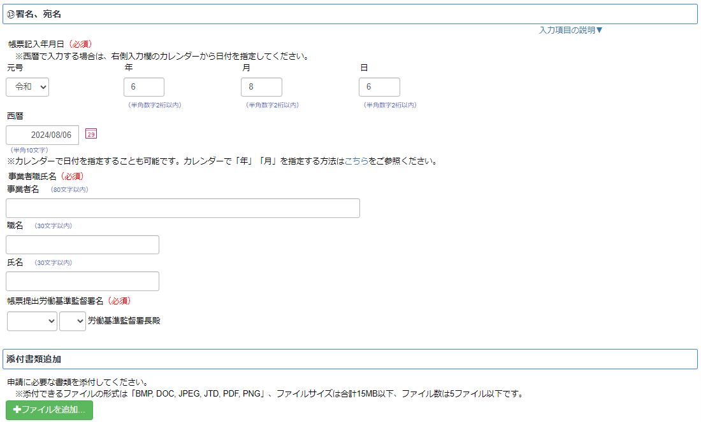
労働者死傷病報告の入力（報告作成者職氏名、署名、宛先）
入力の注意事項に留意していただき、報告作成者職氏名、署名の入力と報告先の所轄労働基準監督署を選択してください。
所轄労働基準監督署より、問い合わせる場合がありますので、災害発生状況の分かる方の職名、氏名をご記入ください。

Slide 31
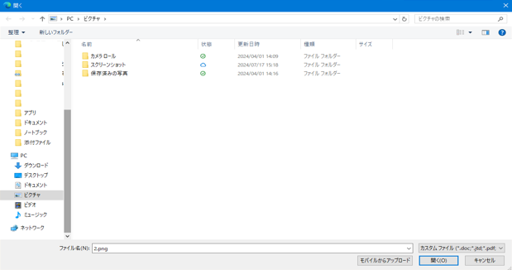
労働者死傷病報告の入力（ファイルの添付）
略図や添付書類のファイルをアップロードしてください。（【参考】略図以外の添付書類の例：社会保険労務士が提出代行を行う場合の必要書類、所轄労働基準監督署から報告が求められているもの（例：遅延理由書等））
添付できるファイルの形式は「BMP,DOC,JPEG,JTD,PDF,PNG」、ファイルサイズは合計15MB以下、ファイル数は5ファイル以下です。

Slide 32
労働者死傷病報告の入力（PDFの保存・印刷、帳票入力データの保存・申請）
すべて入力を終了後、ページの一番下にある「申請内容（PDF）を出力する」を押下して、記入内容を確認してください。入力内容が問題なければ、電子申請前に「帳票入力データを保存する」を押下してデータを保存してください。
① 申請内容（入力データ）を出力する
入力内容を確認する際は、すべて入力した後、「申請内容（PDF）を出力する」を押下して、PDFデータを出力してください。
※入力項目にエラーや必須項目に入力漏れやがある場合、画面の上側にエラーメッセージが表示されます。
社内の管理者に了解をとる際に、PDFデータ（印刷可）をご活用ください（工事現場での労働災害の場合、元方事業者等の関係者に確認を求める際にも、ご活用ください）。
② 帳票入力データを保存する
入力情報確認後、入力内容に問題がなければ、「帳票入力データを保存する」を押下して、報告用の入力データを保存してください。
②
①
③
③ 内容を確認する
「内容を確認する」を押下すると②を行ったかの確認画面が開きます。問題なければ「はい」を押下してください。
④ 申請する
最後に入力内容の確認画面が開きます。入力内容に問題がなければ、ページ一番下の「申請する」を押下してください。
④

Slide 33
【参考】改正労働安全衛生規則第97条（労働者死傷病報告）
第九十七条（労働者死傷病報告）
事業者は、労働者が労働災害その他就業中又は事業場内若しくはその附属建設物内における負傷、窒息又は急性中毒（以下「労働災害等」という。）により死亡し、又は休業したときは、遅滞なく、電子情報処理組織を使用して、次に掲げる事項を所轄労働基準監督署長に報告しなければならない。
一 労働保険番号（建設工事の作業に従事する請負人の労働者が労働災害等により死亡し、又は休業した場合は元方事業者の労働保険番号）
二 事業の種類並びに事業場の名称、所在地及び電話番号
三 常時使用する労働者の数
四 建設工事の作業に従事する労働者が労働災害等により死亡し、又は休業した場合は当該工事の名称
五 事業場の構内において作業に従事する請負人の労働者が労働災害等により死亡し、又は休業した場合は当該事業場の名称
六 建設工事の作業に従事する請負人の労働者が労働災害等により死亡し、又は休業した場合は元方事業者の事業場の名称
七 労働者派遣事業の適正な運営の確保及び派遣労働者の保護等に関する法律（昭和六十年法律第八十八号）第二条第二号に規定する派遣労働者が労働災害等により死亡し、又は休業した場合は、当該報告を行う事業者が当該派遣労働者に係る同条第四号に規定する派遣先又は同号に規定する派遣元事業主のいずれに該当するかの別並びに当該派遣先の事業場の名称及び郵便番号
八 労働災害等により死亡し、又は休業した労働者の氏名、生年月日及び年齢、性別、職種、当該職種における経験期間並びに傷病の名称及び部位
九 休業見込期間又は死亡日時
十 労働災害等により死亡し、又は休業した労働者が外国人（出入国管理及び難民認定法（昭和二十六年政令第三百十九号）別表第一の一の表の外交又は公用の在留資格をもつて在留する者及び日本国との平和条約に基づき日本の国籍を離脱した者等の出入国管理に関する特例法（平成三年法律第七十一号）に定める特別永住者を除く。）である場合はその国籍又は地域の名称及び在留資格の区分
十一 労働災害等の発生日時、発生場所の所在地、発生状況及びその略図並びに原因
２ 前項の場合において、休業の日数が四日に満たないときは、事業者は、同項の規定にかかわらず、一月から三月まで、四月から六月まで、七月から九月まで及び十月から十二月までの期間における当該事実について、それぞれの期間における最後の月の翌月末日までに、電子情報処理組織を使用して、同項各号（第九号を除く。）に掲げる事項及び休業日数を所轄労働基準監督署長に報告しなければならない。
附則
（施行期日）
第一条 この省令は、令和七年一月一日から施行する。
（経過措置）
第二条 第一条の規定による改正前のじん肺法施行規則第三十七条第一項及び様式第八号、第五条の規定による改正前の労働安全衛生規則第二条第二項、第四条第二項、第七条第二項、第十三条第二項、第五十二条、第五十二条の二十一、第百条（様式第二十三号に係る部分を除く。）、様式第三号及び様式第六号から様式第六号の三まで並びに第六条の規定による改正前の有機溶剤中毒予防規則第三十条の三及び様式第三号の二の規定の適用については、当分の間、なお従前の例によることができる。
第三条 事業者は、当分の間、第五条の規定による改正後の労働安全衛生規則（以下「新安衛則」という。）第九十七条第一項に規定する方法による同項の報告に代えて、同項各号に掲げる事項を記載した書面により当該報告をすることができる。
第四条 事業者は、当分の間、新安衛則第九十七条第二項に規定する方法による同項の報告に代えて、同条第一項各号（第九号を除く。）に掲げる事項及び休業日数を記載した書面により当該報告をすることができる。
第五条 使用者は、当分の間、第八条の規定による改正後の労働基準法施行規則（次条において「新労基則」という。）第五十七条第一項に規定する方法による同項の報告に代えて、新安衛則第九十七条第一項各号に掲げる事項を記載した書面により当該報告をすることができる。
第六条 使用者は、当分の間、新労基則第五十七条第二項に規定する方法による同項の報告に代えて、新安衛則第九十七条第一項各号（第九号を除く。）に掲げる事項及び休業日数を記載した書面により当該報告をすることができる。

